Slide 1
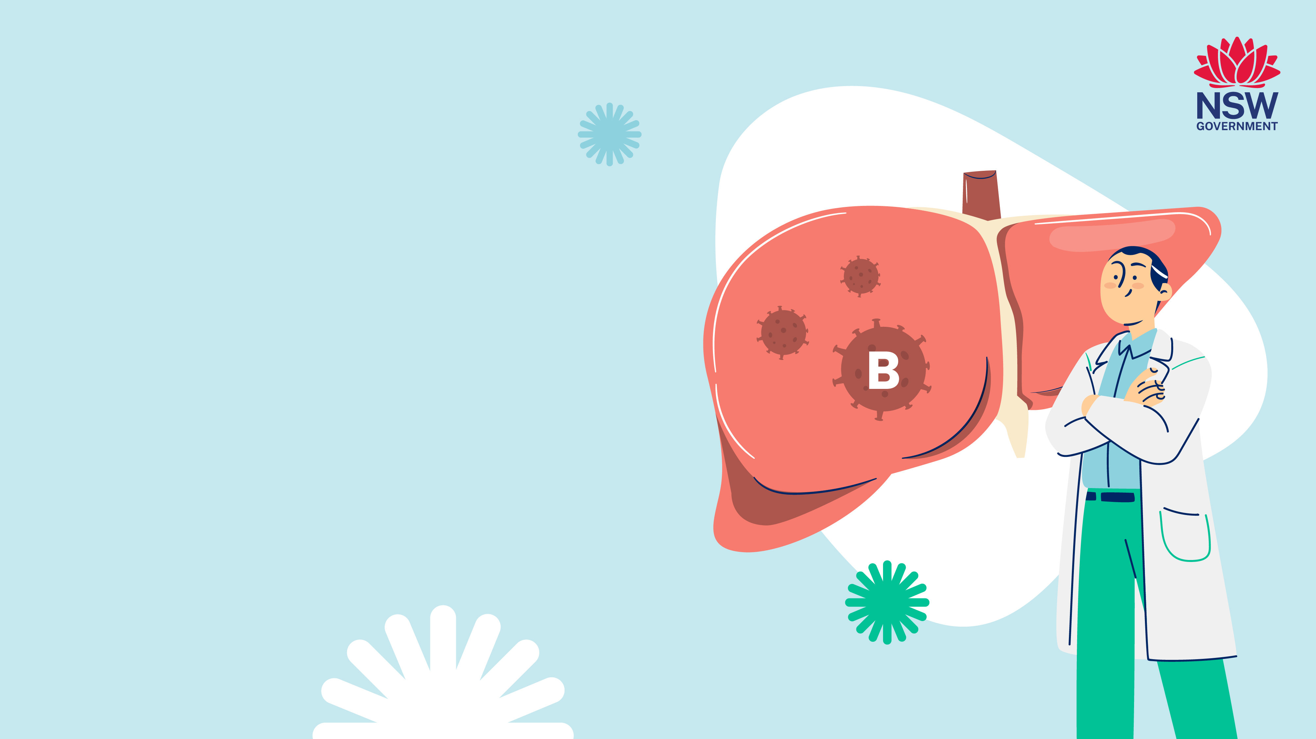
Mahino'i 'o e Hepataitisi B

Slide 2
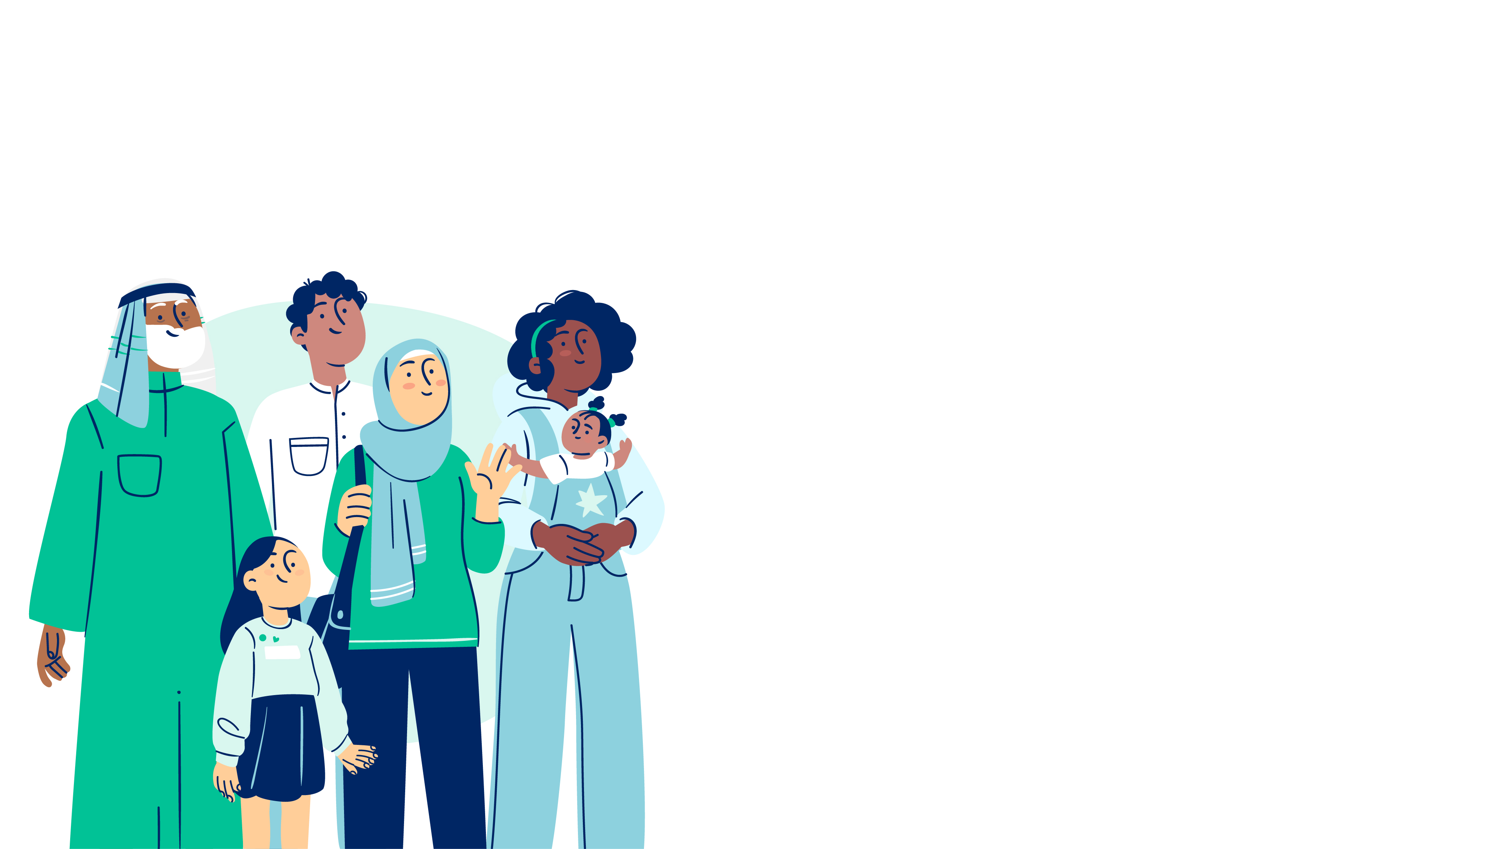
Ko e ha 'oku mahu'inga ai 'a e hepataitisi B?
Ko e hepataitisi B 'oku mahu'inga koe'uhi he 'oku ne lava ke ne fakatupu ha maumau lahi ki he 'ate pea mo e kanisa 'ate 'o kapau 'e 'ikai fai hano faito'o.
Ko e mahaki tauhi 'aki 'a e hepataitisi B 'oku fu'u lahi 'a 'ene 'asi 'i he ngaahi komiuniti
'Oku lava pe ke uesia 'e he mahaki fakatu'utamaki
ko ia koe hepataitisi B ha taha pe.

Slide 3

'I he 'aho ni te tau talanoa fekau'aki mo e…
Ko e ha e me'a 'oku fiema'u ke ke 'ilo ki he hepataitisi B mo e fakamama'u ki he fakatu'utamaki 'o e hepataitisi B
Anga 'a ho'o ma'u 'a e hepataitisi B pea mo hono ngaahi faka'ilonga 'oku ala 'asi
Ko hai 'oku tonu ke sivi
Feitu'u mo e founga 'o ho sivi
Ta'ofi mo hono faito'o 'o e hepataitisi B
Ko hai te ke tala mo 'ikai tala ki ai
Feitu'u te ke ma'u mei ai ha toe ngaahi
fakamatala

Slide 4

Koeha 'a e hepataitisi B?
Ko e 'uhinga 'o e hepataitisi ko e mahaki'ia 'o e 'ate
Ko e hepataitisi B ko ha mahaki'ia 'o e 'ate fakatupu 'e he vailasi hepataitisi B.
'E lava pe ke taimi nounou pe taimi loloa/toutou hoko/fakatu'utamaki
Ko e hepataitisi taimi loloa 'oku ne lava ke fakatupunga 'a e maumau'i 'a e 'ate mo e kanisa 'ate
'Oku tokolahi 'a e kakai 'oku nau ma'u pe 'enautolu 'a e hepataitisi taimi loloa ka 'oku 'ikai ke nau misi kinautolu ki ai.
'I 'Aositelelia, ko e tokolahi 'o kinautolu 'oku nau ma'u 'a e hepataitisi taimi loloa ne fanau'i kinautolu 'i he ngaahi fonua 'a ia ne mafola lahi ai 'a e hepataitisi B

Slide 5

Koeha e me'a 'oku hoko he taimi 'oku ke ma'u ai 'a e hepataitisi B?
'Akiuti (taimi nounou)
Koloniki (taimi loloa)
Ko e hepataitisi B 'akiuti ko e taimi 'eni 'oku lava ai 'o faito'o 'a e tokotaha mahaki (ha taha lahi) pea lava 'o pulia 'a e vailasi 'i ha mahina 'e 6.
Ko e hepataitisi B koloniki ko e taimi eni 'oku puke ai 'a e tokotaha 'i he mahaki 'o laka hake 'i ha mahina 'e 6.
'I he taimi pe kuo ma'a ai 'a e vailasi,'e 'ikai toe lava ke ma'u kinautolu 'e he vailasi hepataitisi B pea 'ikai toe lava ke nau fakapipihi atu ki ha taha kehe.
Ko e mahaki tauhi 'aki ko ia 'a e hepataitisi B 'oku ala tupu leva ai 'a e maumau 'o e 'ate - selosisi (cirrhosis) pea mo e kanisa 'ate.

Slide 6

Ko e ma'u kei si'i ange 'o ha taha 'e he hepataitisi B, ko e ma'olunga ange ia 'o e 'amanaki ke ma'u ia 'e he hepataitisi B 'o ne mahaki tauhi 'aki 'i ha'ane matu'otu'a ange.
Fakafuofua ‘o e tokolahi ‘o kinautolu te nau puke ‘I he Hepataitisi B koloniki ‘I ha’atau matu’otu’a ange
90%'o e fanga ki'i pepee 'oku pihia 'i he mahaki 'e 'ikai lava 'o ma'a 'a e vailasi ia pea lahi 'a e 'amanaki te nau iku pe 'o ma'u 'a e hepataitisi B koloniki
95%'o e kakai lalahi 'oku ma'u kinautolu 'e he vailasi hepataitisi B 'oku ma'a pe 'a e vailasi hili pe ha mahina 'e 6

Slide 7
'Oku uesia fefe 'e he hepataitisi B koloniki 'a ho 'ate?
'Ate mo'ui lelei
Hepataitisi B 'akiuti
Hepataitisi B koloniki
'Ate maumau (selosisi)
Kanisa 'ate
'Alu 'o sivi 'i he taimi ni 'e ala tokoni ke ta'ofi ha ngaahi fakatu'utamaki 'i he kaha’u!

Slide 8
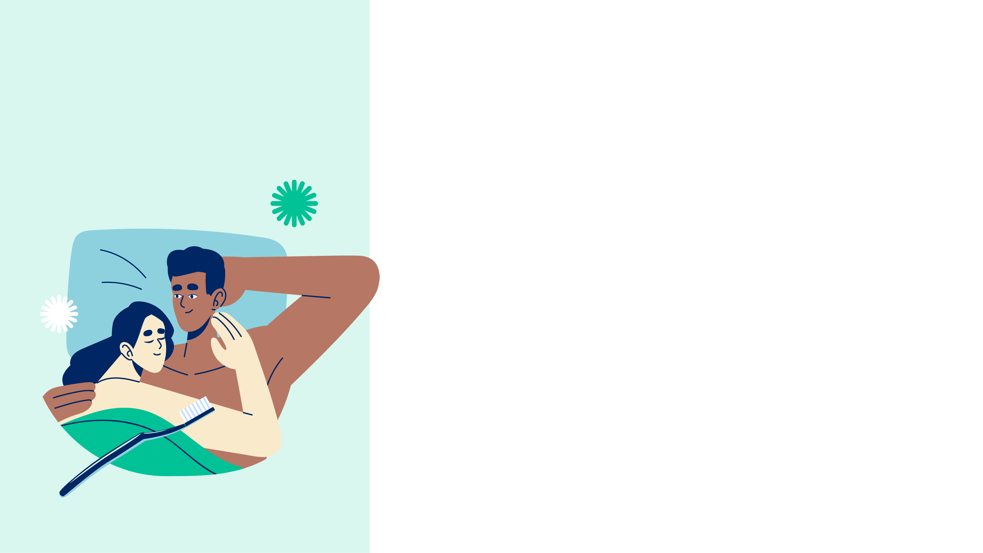
'Oku anga fefe 'a ho'o ma'u 'a e hepataitisi B?
'i he taimi 'oku hu ai ha fa'ahinga huhu'a (toto, huhu'a tangata, favai, pe huhu'a fakafanau) mei ha taha 'oku mo'ua 'i he hepataitisi B ki he sino 'o e tokotaha kehe.
'i ha mohe fakamali mo ha taha 'oku puke 'i he hepataitisi B (tatau pe ia pe koe 'akiuti pe koloniki)
'I ha faka'aonga'i fakataha 'o ha me'ahuhu ki he faito'o konatapu
'i ha faka'aonga'i fakataha 'o ha tele pe ha ngaahi me'a fakafo'ituitui 'a ia 'oku ala 'i ai ha toto, hange ko ha fa'ahinga me'a 'o ha katoanga fakafonua
'Oku kau heni ha ki'i me'i toto 'a ia 'oku fu'u valevale ke lava 'a e mata 'o sio ki ai

Slide 9
'Oku anga fefe 'a ho'o ma'u 'a e hepataitisi B koloniki?
Mei ha fa'e 'oku mo'ua 'i he hepataitisi B (tatau pe 'oku 'akiuti pe koloniki) ki he'ene pepee 'i he taimi 'o hono fanau'i mai kapau 'e 'ikai huhu malu'i
Mei ha ki'i leka 'oku hepataitisi B ki ha toe fanga ki'i fanau 'i ha lavea 'i he kili 'o kapau 'e 'ikai ke palasitaa'i
90% 'o e fanga ki'i pepe 'oku ma'u kinautolu 'e 'ikai lava ke toe fakama'a 'aupito 'a e vailasi ia pea te nau iku ma'u ai pe 'a e hepataitisi B koloniki
95% 'o e kakai lalahi 'oku nau pihia 'i he vailasi hepataitisi B 'oku lava pe ke ma'a 'i ha mahina 'e 6

Slide 10
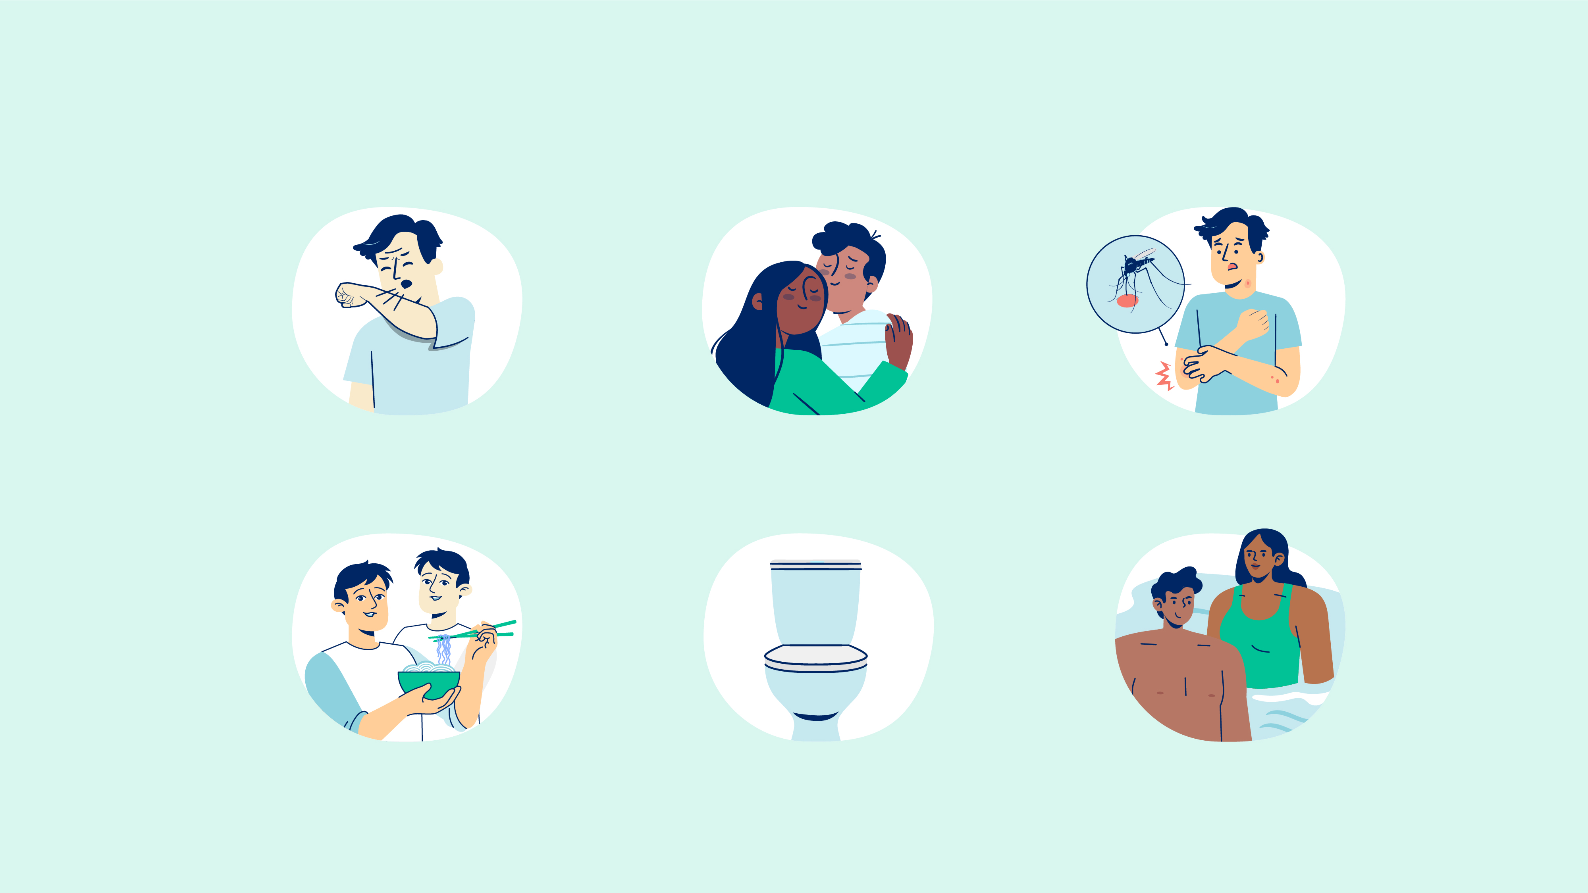
'Oku'ikai lava ke ma'u koe 'e he hepataitisi B mei ha’o....
Tale pe
mafatua
Fa'ofua, 'uma pe piki nima
Kai 'e he namu pe ha toe 'inisekite
Fevahevahe'aki me'akai, pe ngaue'aki 'a e naunau kai tatau pe inu 'i ha ipu tatau
Ngaue'aki 'a e falekaukau pe falemalolo tatau
Kaukau 'i he vai kaukau

Slide 11

Ko e ha 'a e ngaahi faka'ilonga 'o e hepataitisi B
Langa kete
Tu'uofi lanu fakapopo'uli
Tavaivaia
Tokotoka kovi, lua pe mole 'a e u'a kai
Tu'umama'o lanu maama
Engeenga 'a e kili mo e kano'i mata (jaundice)
Hepataitisi B 'akiuti
Langa kete 'i he tafa'aki to'omata'u
felangaaki, mo mamahi'ia pea mofi
loto hoha'a pe loto mafasia
Suka
Tokotoka kovi, lua pe mole 'a e u'a kai
fa'ahinga mahaki kili pe veli
engeenga 'a e kili mo e kano'i mata (jaundice)
Hepataitisi B koloniki

Slide 12

Ko e founga pe 'e lava ke 'ilo'i ai 'oku ma'u koe 'e he hepataitisi B ko ha'o 'alu 'o fai hao sivi toto hepataitisi B
'Oku vave pe mo faingofua

Slide 13
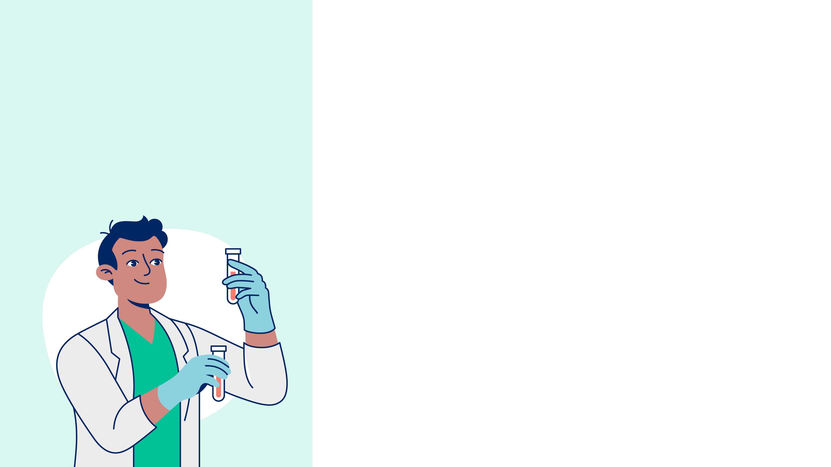
Sivi hepataitisi B?
Ko e ola 'o e sivi te ne fakaha atu kiate koe pe 'oku ke:
Ma'u 'a e hepataitisi B koloniki, pea 'oku ke fiema'u ke tokanga'i mo faito'o
'Osi 'i ai ho malu'i fakaenatula mei he hepataitisi B, pea 'e 'ikai te ke toe ala puke ai
'Ikai ke 'i ai hao malu'i mei he hepataitisi B, pea te ke fiema'u ha huhu malu'i hepataitisi B.
'Oku 'i ai ha ngaahi sivi toto kehekehe ki he hepataitisi B, 'oku faingofua pe pea malu'i foki.
'Oku ke lava ke fai hao sivi hepataitisi B 'i ho'o:
Toketa Fakafamili "General Practitioner" (GP)
Ngaahi kiliniki Mohe fakamali mo'ui lelei 'i NSW
Fakakaukau'i 'o e Famili Australia

Slide 14
Ko hai 'oku tonu ke 'alu 'o sivi hepataitisi B?
Kapau ne fanau'i koe pe ne ke tupu hake 'i ha fonua ne lahi ai 'a e mafola 'a e hepataitisi B, 'oku mahu'inga ke ke fai leva hao sivi hepataitisi B
'Oku mahu'inga foki ke ke sivi hepataitisi B 'o kapau 'oku ke:
'I ai ha memipa 'o ho famili ne puke 'i he hepataitisi B
Nofo fakataha mo ha taha ne puke 'i he hepataitisi B
Ne ke mohe fakamali mo ha taha 'o 'ikai ngaue'aki ha konitomu,
Ne fai hao ki'i faito'o, pe ta'aki nifo pe ko ha tafa fakasanisani 'i muli 'a ia 'oku 'ikai mahino ne ma'a 'a e ngaahi me'angaue
'Oku ke mo'ua 'i he hepataitisi C pe HIV
Ne fai hao huhu faito'o konatapu pe siteloiti
Ne fai atu hao huhu toto 'i ha fonua muli, pe kimu'a 'i he 1990 'i 'Aositelelia ni.

Slide 15

Ko hano faito'o 'o e hepataitisi B koloniki
Kapau 'oku ke ma'u 'a e hepataitisi B koloniki 'oku fiema'u ke ke sio leva ki ha toketa ma'u pe (mahina 'e 6-12) ke vakai'i 'a e mo'ui lelei 'o ho 'ate, he koe maumau 'o e 'ate 'oku ala hoko pe ia 'i ha fa'ahinga taimi pe.
Ko e fai ko ia 'o hano faito'o te ne holoki 'a e maumau ki he 'ate pea holoki foki mo e 'amanaki ki ha kanisa 'ate.
'E tala atu pe 'e ho'o toketaa pe 'e fiema'u ke fai hao faito'o

Slide 16

Teu lava fefe ke malu'i au mei he puke 'i he hepataitisi B?
Alu 'o huhu malu'i
Huhu malu'i koe founga lelei taha pe ia 'o hono malu'i koe mei he hepataitisi B.
'I 'Aositelelia, ko e huhu malu'i hepataitisi B 'oku ta'etotongi pe
fanga ki'i pepe toki fanau'i
fanau valevale mo e to'utupu
famili mo kinautolu kotoa pe ne nau feohi vaofi mo ha taha
ne puke 'i he hepataitisi B
'Eke ki ho'o toketa fekau'aki mo
e huhu malu'i hepataitisi B

Slide 17
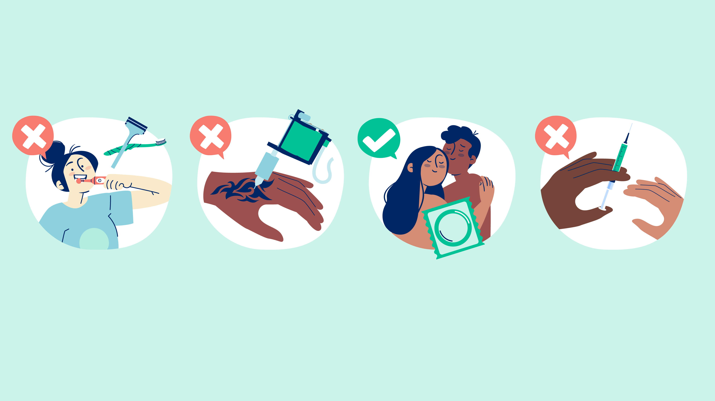
Ko e toe founga 'e taha ke ta'ofi 'aki 'a e mafola 'a e hepataitisi B
Feinga ke fakamama'o mei ha ngaahi lave ki ha toe toto 'o ha taha: 'oua 'e ngaue'aki ha tele 'a ha toe taha kehe, pe polosi fulunifo pe ha toe me'a fakataautaha kehe
'Oua 'e ngaue'aki fakataha ha me'ahuhu pe ha fa'ahinga me'angaue taatatau, me'a fakaava telinga etc pe ha me'angaue ne faka'aonga'i ki ha fa'ahinga ouau fakafonua
Ngaue'aki ma'u pe ha konitomu mo ha lolo fakamaluu 'i ho'o mohe fakamali
'Oua 'e ngue'aki ha mata'i hui tatau mo ha taha pe ha fa'ahinga me'angaue 'osi ngaue'aki ke huhu 'a e faito'o konatapu

Slide 18
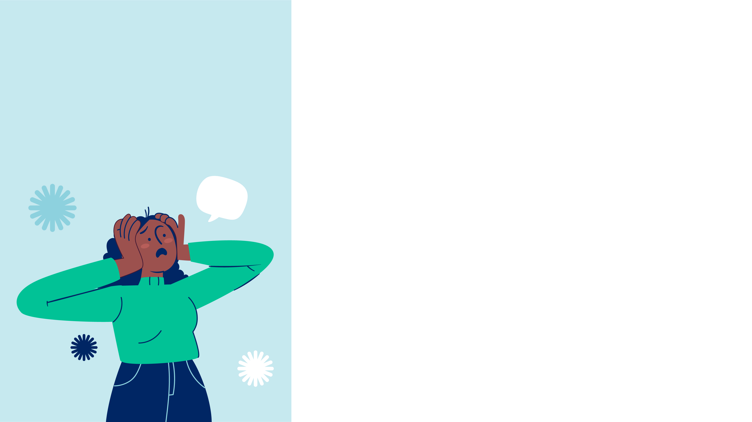
Mahino'i 'a e fakama 'o e hepataitisi B
Ko e tokolahi 'o kinautolu 'oku nau 'i he uhouhonga 'o e hepataitisi 'oku nau ala matahoa felave'i mo e hepataitisi B koe'uhi:
Ko ha ngaahi hu'uhu'u ki he tupu'anga hono ma'u kinautolu 'e he hepataitisi B
Ngaahi to'onga 'oku felave'i mo e hepataitisi B.
Ko e ngaahi hu'uhu'u ko 'eni te ne lava 'o uesia 'a e loto 'o e tokotaha ko ia ke tala ke 'ilo 'enau puke 'i he hepataitisi B.
'Oku fakatupu 'e he fakama/ongo'i matahoa ha 'avahevahe ke ne uesia 'a e ma'u 'o ha tauhi fakafaito'o mo ha tokoni.

Slide 19

Ko hai ke tala mo 'ikai tala ki ai
'I he lao kuo pau ke ke tala ki he kakai:
Taimi te ke to'o toto ai ma'aha taha
Taimi te ke foaki ai hao konga 'o ho sino pe ko ha hi
Taimi te ke 'apalai ai ki hao malu'i
Kapau te ke hu ki he Sotia 'a 'Aositelelia
Taimi te ke 'apalai ai ki ha'o visa nofo fonua 'i 'Aositelelia
Kapau ko ha 'ofisa mo'ui tauhi koe 'a ia 'oku ke fai ha ngaahi faito'o
'Oku 'ikai fie ma'u ke ke tala:
Ho'o pulengaue 'i 'apingaue
'A kinautolu ko ia 'oku ke ngaue fakataha pe 'alu ki he ako fakataha
Memipa 'o ho famili
Kau palofesinale ki he mo'ui

Slide 20

Feitu'u ke ma'u mei ai ha tokoni
Toketa Fakafamili General Practitioner (GP)
Liver clinics and specialists - Ngaahi kiliniki ki he 'ate mo e sipesalisi - 1800 803 990 www.hep.org.au
'Ikai fiema'u ha Metikea
Sexual health clinics - Ngaahi kiliniki mohe fakamali mo'uilelei - 1800 451 624 www.health.nsw.gov.au/sexualhealth
Multicultural HIV and Hepatitis Service - Sevesi Ngaahi Matakali ki he HIV mo e Hepataitisi www.mhahs.org.au
Hepatitis NSW – Hepataitisi Niusauele (NSW) 1800 803 990
www.hep.org.au

Slide 21
Tokoni 'i ho'o lea tu'ufonua?
Kapau 'oku ke fiema'u ha tokoni ke ke talanoa mo ho'o toketaa pe 'ofisa mo'ui 'i ho'o lea fakafonua:
Ta ki he Translation and Interpreting Service (TIS) 'i he 13 14 50
Ko e sevesi ni 'oku ta'etotongi pea toe malu'i
Kole ki he tokotaha tali-kakai ke ne puka ha'o fakatonulea ta'etotongi.
21

Slide 22
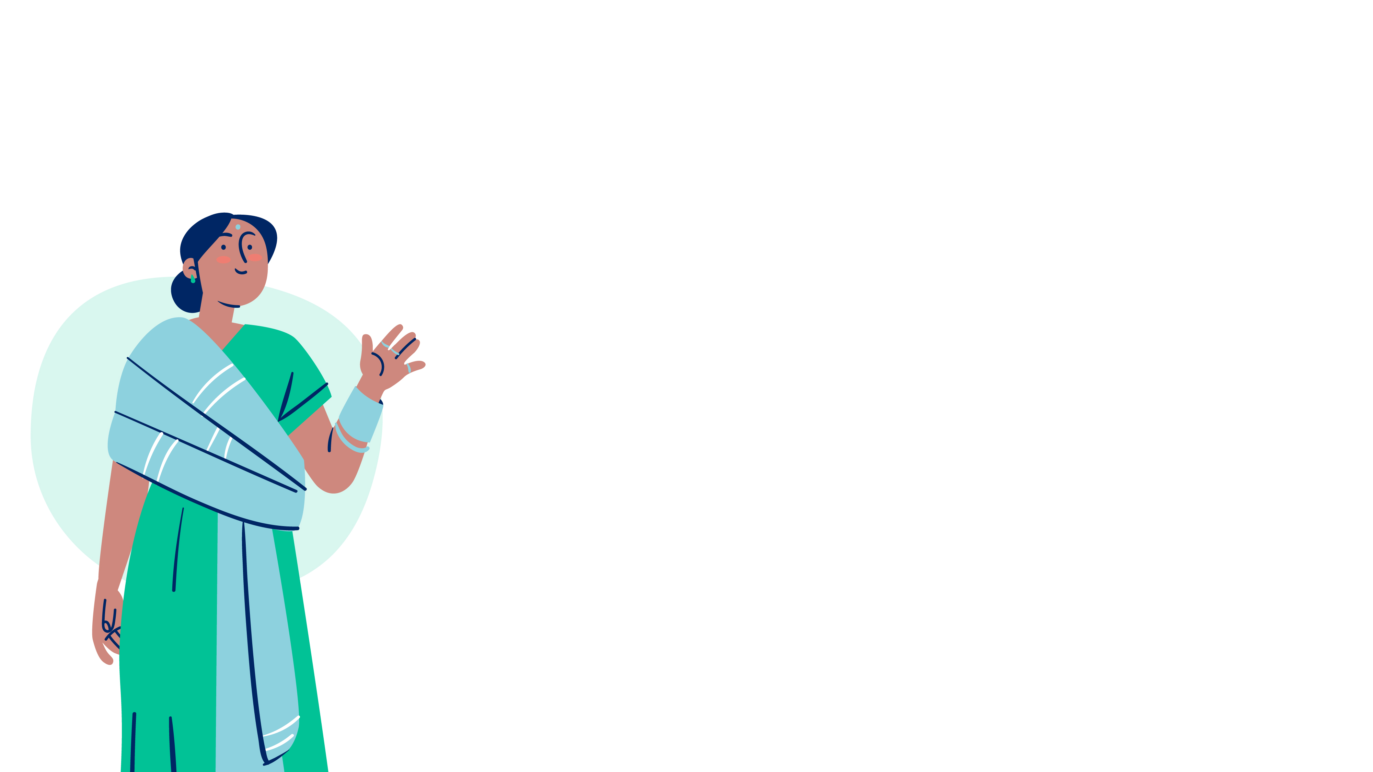
Koeha ha me'a kuo tau ako he 'aho ni?
Mo'oni pe Ta'emo'oni?
'Oku ke lava pe ke ke ma'u 'a e hepataitisi B 'i ha'o mohe fakamali 'o 'ikai ngaue'aki ha konitomu.
Ko e faka'ilonga pe 'e taha teu 'ilo ai 'oku ou ma'u 'a e hepataitisi B ko e liliu 'a hoku kili 'o lanu engeenga.
Te ke lava 'o malu'i koe mei he hepataitisi B 'i ha'o folo ha ngaahi vaitamini pea ke kai mo'ui lelei.
Kapau 'oku 'i ai hao taatatau ne fai 'i muli pea 'oku 'ikai ke ke pau'ia he me'angaue ne faka'aonga'i pe ne ma'a, tonu pe ke ke 'alu 'o sivi.

Slide 23

Fekau mahu'inga ke ke 'alu mo ia
Ko e hepataitisi B ko ha mahaki'ia 'o e 'ate fakatupu 'e he vailasi hepataitisi B
Ko e hepataitisi B (taimi loloa) 'oku lahi 'aupito 'a 'ene hoko 'i he ngaahi komiuniti
Ko e hepataitisi B 'oku paasi mei he fa'e ki he'ene tama 'i hono fanau'i
Ko e founga pe 'e lava ke ke 'ilo ai pe 'oku ke mo'ua 'i he hepataitisi B ko ha'u 'alu 'o fai hao sivi toto hepataitisi B
'Oku lava ke faito'o 'Oku malu pea 'aonga
'I he tuku ta'efaito'o ko e hepataitisi B 'e ala iku ia ki he maumau 'o e 'ate mo e kanisa 'ate

Slide 24

Ngaahi fehuʻi?

Slide 25
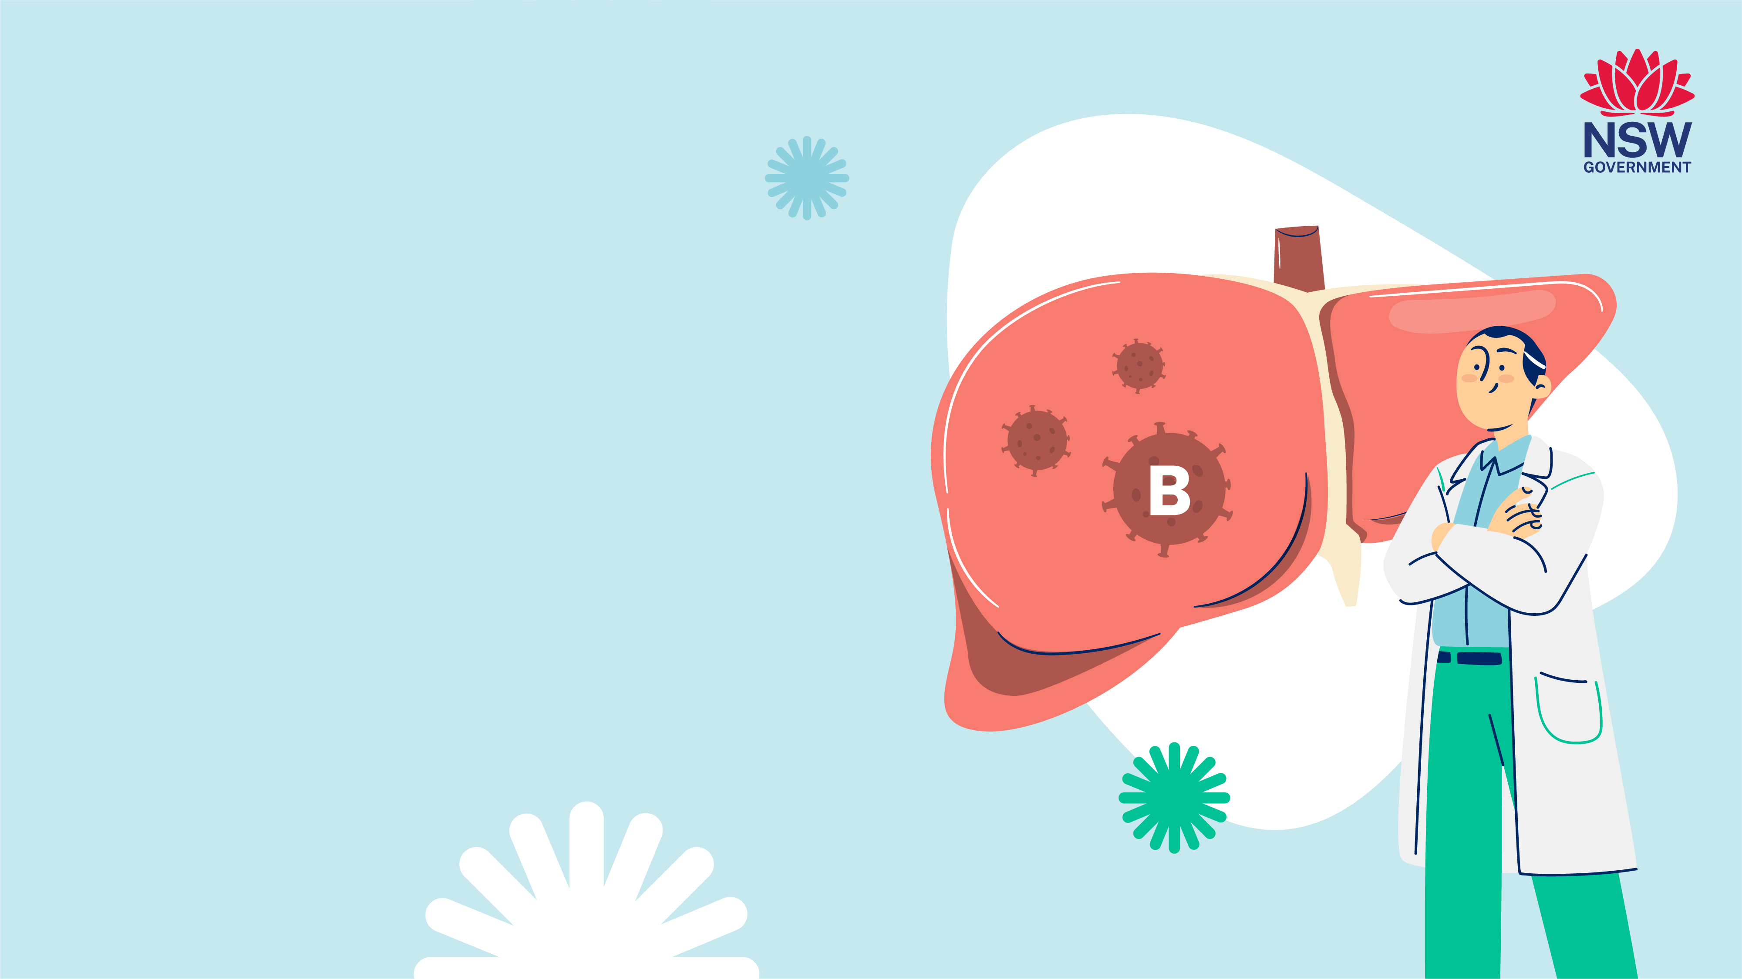
August 2025
Fatu 'e:
NSW Multicultural HIV
and Hepatitis Service
(MHAHS) mhahs.org.au

